Slide 1
MOBILE TECNOLOGY (J2ME)
Dosen : Bella Hardiyana, S. Kom

Slide 2
RUANG LINGKUP KETERHUBUNGAN J2SE, J2EE DAN J2ME
 | Package |  | J2ME
 | Opsional
 | J2EE | Package
 |  | Opsional
 |  | J2SE | Lainnya
 |  |  | Foundation | MIDP
 |  |  | Profile
 |  |  | CDC | CLDC
 |  | JVM |  | KVM

Slide 3
PENGENALAN J2ME
Ketika kita membuat aplikasi mobile dengan J2ME, maka kita membutuhkan profile.
Profile adalah penjelasan/deskripsi tentang dirinya (perangkat). Profile tidak bisa berjalan dengan sendiri tanpada adanya configuration. Configuration adalah penyetingan yang berfungsi untuk mensinkronisasikan perangkat lunak yang kita buat dengan perangkat micro yang ada.

Slide 4
PROFILE
Di dalam J2ME, profile di bagi menjadi 2 :
MIDP (Mobile Information Device Profile)
Diperuntukkan untuk perangkat-perangkat mobile pada umumnya, seperti handphone, pager, PDA, dll.
Foundation Profile
Diperuntukkan untuk perangkat-perangkat mobile khusus, seperti internet TV, Navigator mobil, car TV, nokia communicator).

Slide 5
CONFIGURATION
Setiap profile memiliki Configuration masing-masing.
CLDC (Connected Limited Device Configuration) adalah configuration untuk MIDP. CLDC adalah konfigurasi yang terbatas dikarenakan karena ukuran memori, dan resolusi layar serta library J2SE yang terbatas.
CDC (Connected Device Configuration) adalah configuration untuk Foundation. CDC adalah konfigurasi yang sedikit terbatas dikarenakan spesifikasinya diatas perangkat CLDC.

Slide 6
PERBEDAAN CLDC DAN CDC
CLDC | CDC
Konfigurasi yang sangat terbatas | Konfigurasi yang sedikit terbatas
Di compile oleh KVM (Kilobyte Virtual Machine) | Di compile oleh JVM (Java Virtual Machine)
Digunakan pada perangkat : HP, PDA, twoway pager dengan memori 160-512 KB | Digunakan pada perangkat : Nokia Communicator, car TV, Internet TV dengan memori minimal 2 MB
Prosesor : 16/32 bit | Prosesor : 32 bit
Library J2SE yang bisa digunakan : java.util; java.lang; java.io; | Hampir semua library J2SE bisa digunakan.

Slide 7
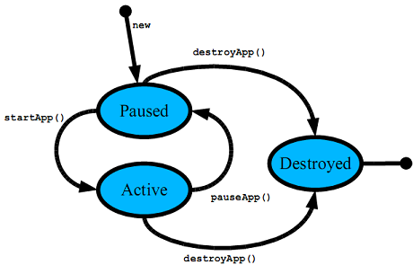
DAUR HIDUP MIDlet

Slide 8
TAHAP-TAHAP
System akan menjalankan konstruktor (membuat objek baru) MIDlet
Setelah itu system akan menuju Paused dalam status Loaded.
Setelah itu system akan menuju Active ketika startApp() dijalankan atau ada perintah dari user sampai perintah tersebut dieksekuasi.
Setelah itu system akan menuju Paused dalam status Paused ketika pauseApp() dijalankan atau dengan kata lain menunggu perintah selanjutnya dari user.
Setelah itu system akan menuju Destroyed ketika destroyApp() dijalankan atau dengan kata lain ada perintah untuk menutup aplikasi.

